Slide 1
Домашние животные
Презентацию подготовила Соколова О.В
воспитатель МАОУ № 210 детский сад «Ладушки»

Slide 2
Оглавление
Загадки про домашних животных.
Игра «Кто как кричит?»

Slide 3
Мордочка усатая, Шубка полосатая, Часто умывается, А с водой не знается

Slide 4
С хозяином дружит, Дом сторожит, Живет под крылечком, А хвост колечком

Slide 5
Голодная мычит, Сытая жуёт, Всем ребятам Молоко даёт.

Slide 6
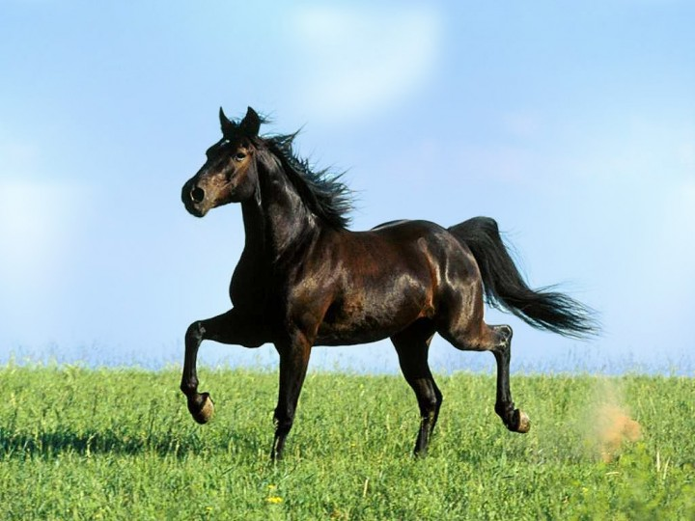
Быстрее ветра я скачу, ''Цок-цок,'' – копытами стучу, Я громко ''иго-го'' кричу, Садись на спину – прокачу!

Slide 7
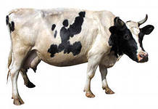
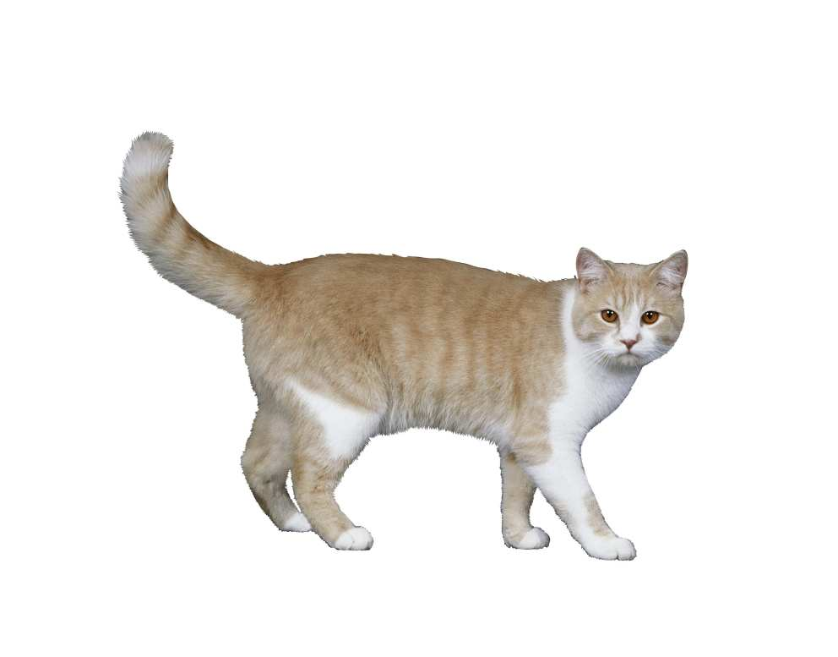
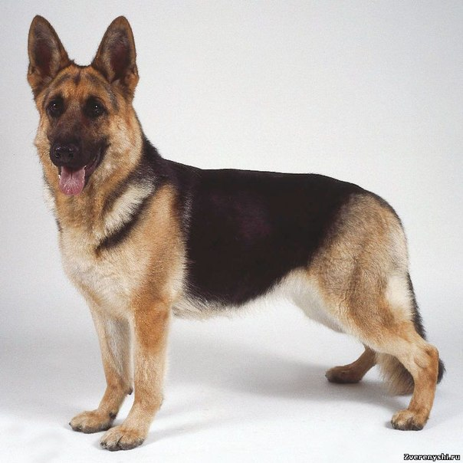
Кто как кричит?

Slide 8
Информационный источник
Yandex.ru/images –Домашние животные. Картинки для детей.
Muzofon.com/search- Звуки животных.
Numama.ru- Загадки для детей.
Znanija.сom - Загадки про животных.
Teremok.ru – Загадки про животных.

